Slide 1
(스마트웹&콘텐츠개발) 반응형 스마트 웹 콘텐
츠 응용 SW개발자 양성과정_1회차_오후
강사 - lnnova Lee(이상훈)
gcccompil3r@gmail.com
학생 - Junhurk Ahn(안준혁)
dkseho2135@naver.com

Slide 2
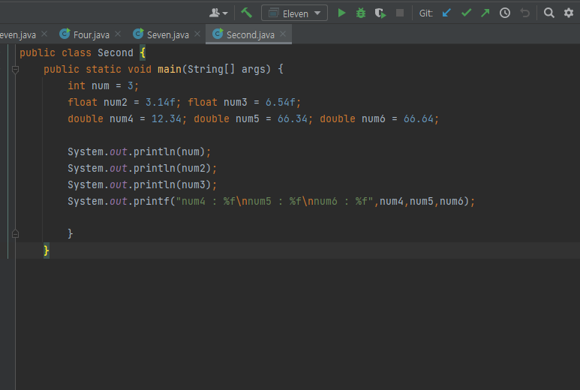
1번 1회차(12.22.수) Ticketing 풀이 중 궁금한점
float double 변수가 많은데 이것을 최소화 시킬수 있는 방법이 있을지 궁금합니다

Slide 3
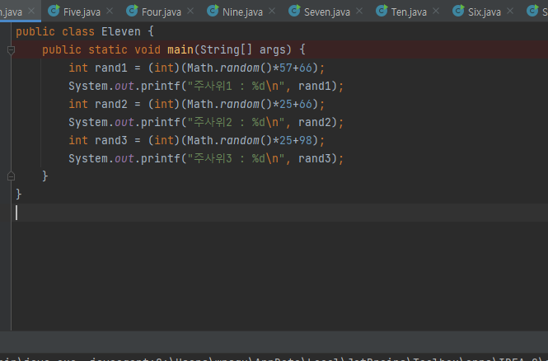
2번 1회차(12.22.수) Ticketing 풀이 중 궁금한점
난수숫자를 출력할때 정수 1 ,55 ,58 ,68 ,85
실수 출력할떄 0.465,0.6598
이렇게 출력하는거 말고 1.546, 6.879 , 6.987
이렇게 정수랑 실수가 같이 나오게 난수를 출력하는 방법이 있을 까요?

